Slide 1

Proyecto de Aprendizaje automático: Heart Failure Prediction
Grupo 2, Autores: Greta Angolani y Héloïse Lafargue

Slide 2
Tabla de contenidos
I – Estudio del conjunto de datos
I.A – Presentación del dataset: Problema y datos I.B – Preprocesamiento I.C - Dataset final
I.D - Análisis de los datos
I.E - Separación en entrenamiento, validación, test
II – Modelos de aprendizaje automático
II.A – Regresión logística
II.B - Redes neuronales
II.C - Árboles de decisión
III – Comparación de los modelos
IV – Conclusiones
V – Bibliografía
Anexo

Slide 3
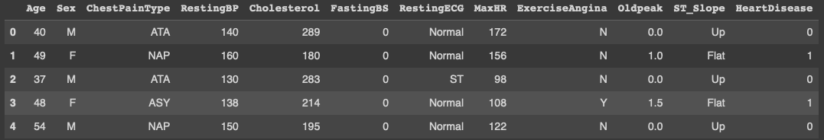
I – Estudio del conjunto de datos I.A – Presentación del dataset: Problema y datos
Contexto :
Las enfermedades cardiovasculares son la primera causa de muerte en el mundo: se calcula que cada año se cobran 18 millones de vidas, lo que representa el 31% de todas las muertes en el mundo.
Las personas con enfermedades cardiovasculares o que corren un alto riesgo cardiovascular necesitan una detección y gestión tempranas en las que un modelo de aprendizaje automático puede ser de gran ayuda.
El objetivo es establecer un diagnóstico sobre si tiene una enfermedad cardiovascular o no.

Slide 4
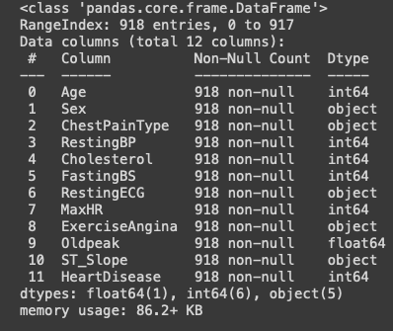
I – Estudio del conjunto de datos I.A – Presentación del dataset: Problema y datos
El conjunto de datos consta de 11 características médicas de personas que pueden utilizarse para predecir una posible enfermedad cardiaca. Hay 2 clases que son «1»: heart disease y «0»: Normal. Hay 918 observaciones para cada atributo.
Las variables son Age, Sex, CheastPainType, RestingBP, Cholesterol, FastingBS, Resting ECG, MaxHR, ExerciseAngina, Oldpeak y ST_Slope. Hay unas variables categoricas: Sex, CheastPainType, Resting ECG, ExerciseAngina, ST_Slope. Las otras son numéricas.

Slide 5
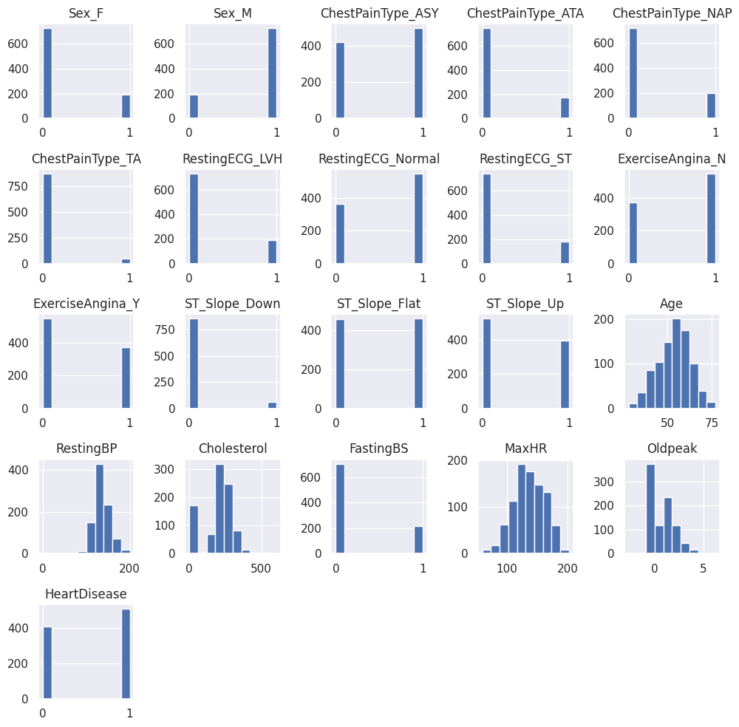
I – Estudio del conjunto de datos I.B – Preprocesamiento
1) Categorización
Tenemos que convertir las variables categóricas en variables numéricas mediante el «One Hot Encoding» con pandas.get_dummies.
Al final tenemos 20 atributos y 2 clases posibles («1»: heart disease and «0»: Normal).
2) Normalización
Ahora vamos a estudiar la distribución de los datos para ver si una normalización es necesaria.
La repartición de los valores de las variables son muy distintas. Hay muchas entre 0 y 1, y otras entre 0 y 500. Por esto normalizamos.

Slide 6
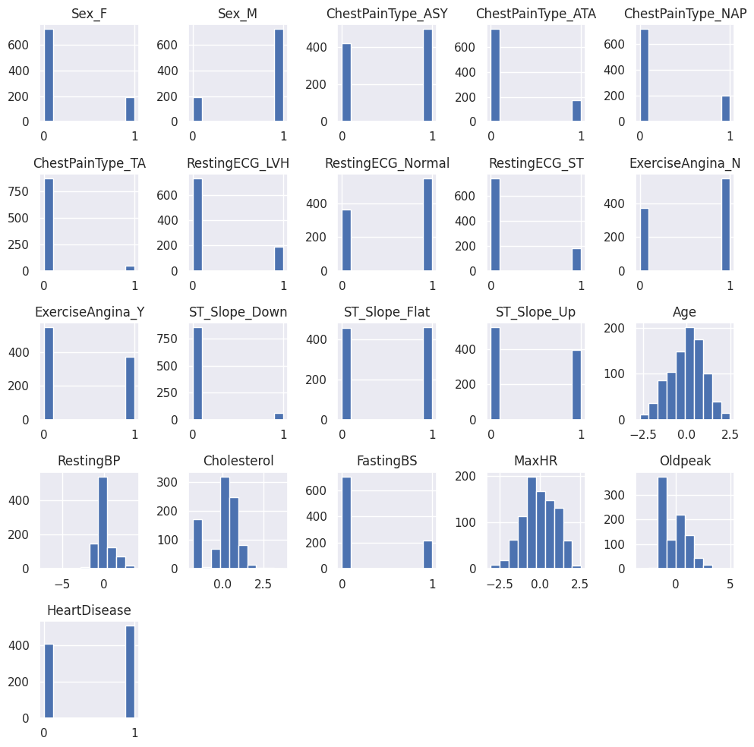
I – Estudio del conjunto de datos I.C - Dataset final
Ahora las 20 variables tienen valores entre -2.5 y 2.5 y no hay valores duplicados.

Slide 7
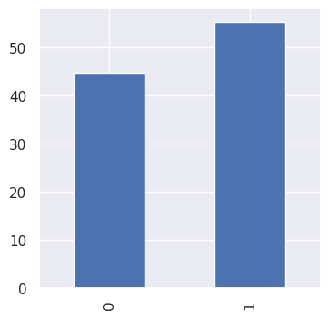
I – Estudio del conjunto de datos
I.D - Análisis de los datos
¿Clases balanceadas?
Frecuencias de las clases
Para comprobar si las clases están equilibradas calculamos las frecuencias de las clases.
En nuestro caso la clase «1» (heart disease) es un poco más frecuente “55 %” que la clase «0» (normal) con una porcentaje de “45 %”. Pero podemos considerar que las clases están balanceadas y así podemos utilizar el accuracy para medir la eficiencia.
Entonces el entrenamiento será bastante bueno para cada clase aunque un poquito mejor la clase «1».

Slide 8
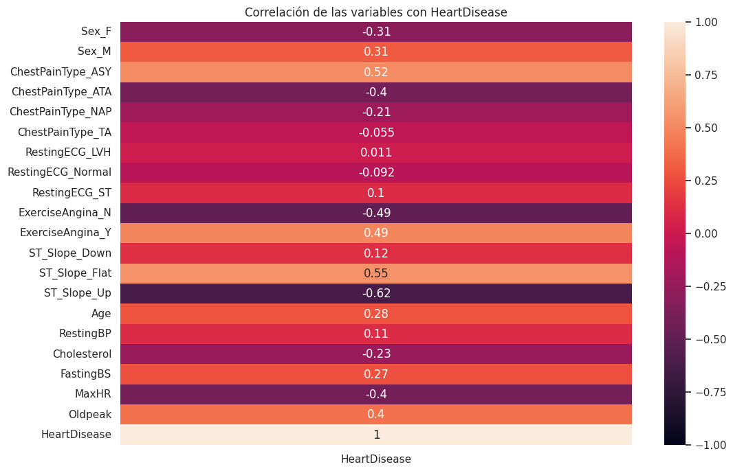
I – Estudio del conjunto de datos
I.D - Análisis de los datos
¿Mayor correlación con HeartDisease?
Correlación entre variables
Visualizamos la correlación entre todas las variables y «Heart Disease» con un diagrama de correlación heatmap.
La mayor correlación con la variable de salida es con las 7 variables siguientes: «ST_Slope_Flat», «CheastPainType_ASY», «ExerciseAngina_Y», «Oldpeak», «Sex_M», «Age», «FastingBS».
Entonces identificamos estas 7 variables como más relevantes para determinar si el paciente tiene un problema cardiaco o no.

Slide 9
I – Estudio del conjunto de datos
I.E - Separación en entrenamiento, validación, test
Partimos los datos en 60% de entrenamiento, 20 % de validación y 20 % test usando el train_test_split de sklearn con stratify.
Dimension tabla X_train: (550, 20) , Dimension tabla y_train: (550,)
Dimension tabla X_val: (184, 20) , Dimension tabla y_val: (184,)
Dimension tabla X_test: (184, 20) , Dimension tabla y_test: (184,)

Slide 10
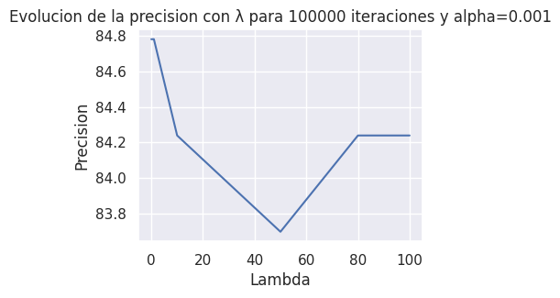
II – Modelos de aprendizaje automático
II.A – Regresión logística regularizada
Ajuste y resultados
Definición de las funciones: «Función sigmoide», «Cálculo de la función de regularizada coste y su gradiente», «Método de descenso de gradiente», y «Accuracy».
Después buscamos el valor óptimo del parámetro de regularización λ:
1) Para λ = 0 la tasa de porcentaje (accuracy) es «84.78%»
2) Para λ = 1 la tasa de porcentaje (accuracy) es «84.78%»
3) Para λ = 10 la tasa de porcentaje (accuracy) es «84.24%»
4) Para λ = 50 la tasa de porcentaje (accuracy) es «83.70%»
5) Para λ = 80 la tasa de porcentaje (accuracy) es «84.24%»
6) Para λ = 100 la tasa de porcentaje (accuracy) es «84.24%»
Observaciones: cuando λ es grande (10,50,80,100) hay un riesgo de underfitting. Para λ = 1 el fitting funciona bien.
El tiempo de ejecución es de 41.36 segundos. Y la accuracy es de 84.78%.

Slide 11
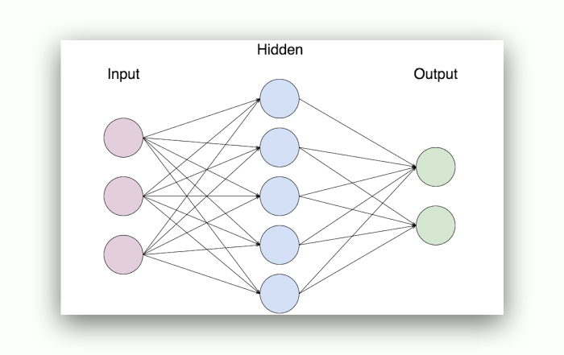
II – Modelos de aprendizaje automático
II.B - Redes neuronales
Ajuste
Probamos 3 configuraciones (de 3 capas) para implementar varias red neuronales en TensorFlow:
1) modelo complejo con muchas neuronas
2) modelo simple con pocas neuronas
3) modelo complejo con muchas neuronas y regularización, ajustando el mejor valor λ

Slide 12
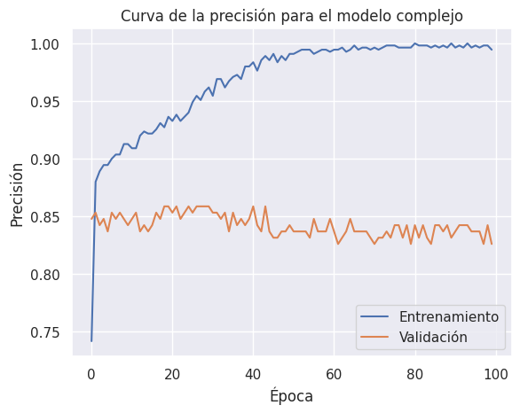
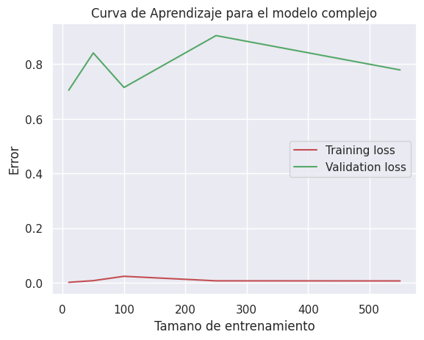
1) MODELO COMPLEJO
Usamos 100 neuronas en la primera capa y muchas épocas.
¿Cómo funciona el modelo?
Curva de aprendizaje para distintos tamaños de entrenamiento: Bias bajo y variance alta -> overfitting. El overfitting se produce cuando el modelo funciona bien en el conjunto de entrenamiento, pero mucho peor en el conjunto de validación (variance alta). Otra observación importante es que es muy probable que la adición de nuevas instancias de entrenamiento conduzca a modelos mejores.
Curva de la precisión en función del número de épocas : El modelo está sobreajustado, la precisión en el conjunto de entrenamiento sobrepasa la precisión del conjunto de validación.
Al final el training set accuracy es de «82.0652%». El modelo funciona bastante bien pero hay overfitting.

Slide 13
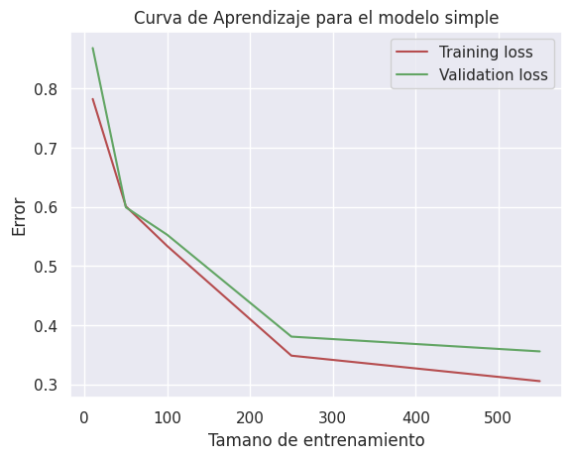
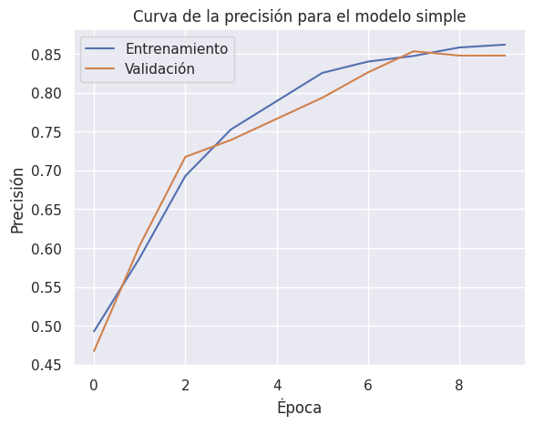
2. MODELO SIMPLE
Usamos 10 neuronas en la primera capa y pocas épocas.
¿Cómo funciona el modelo?
Curva de aprendizaje para distintos tamaños de entrenamiento : El «bias» es bastante bajo y la «variance» baja. Esto significa que el modelo funciona bastante bien.
Curva de la precisión en función del número de épocas : El modelo no está ni sobreajustado ni subajustado, la precisión en el conjunto de entrenamiento está muy cerca de la precisión del conjunto de validación sin sobrepasarla.
Al final calculamos la predicción: obtenemos un training set accuracy de “84.78%” en 14.2s de ejecución. El modelo simple funciona muy bien.

Slide 14
3. MODELO COMPLEJO Y REGULARIZACION
Ajuste del mejor valor de lambda con visualización. Para encontrar los mejores hiperparámetros para el modelo complejo con muchas neuronas y regularización, se puede variar el valor de lambda en el rango [0.001, 0.01, 0.1, 1.0, 10.0] y seleccionar el valor que da la mejor precisión.
Valores:
λ = 0.001: train_loss= 0.1107; val_loss = 0.6744
λ = 0.01: train_loss= 0.3071; val_loss = 0.4108
λ = 0.1: train_loss= 0.5679; val_loss = 0.5520
λ = 1.0: train_loss= 0.6876; val_loss = 0.6872
λ = 10.0: train_loss= 0.6876; val_loss = 0.6872
Así el mejor resultado se obtiene con un bias bajo (eliminamos λ > 0.01 que tienen un error > 0.5) y una variance baja (0.521 con λ = 0.001 está riesgo de sobreajuste; 0.03 con λ = 0.01 está bien) así que elegimos a λ = 0.01.

Slide 15
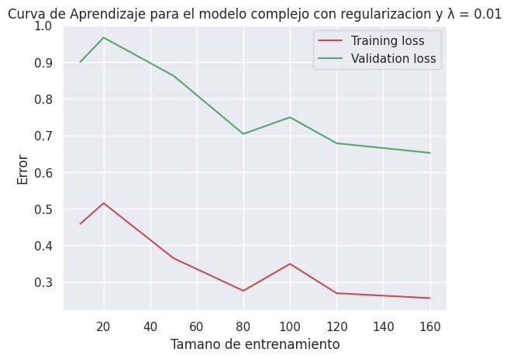
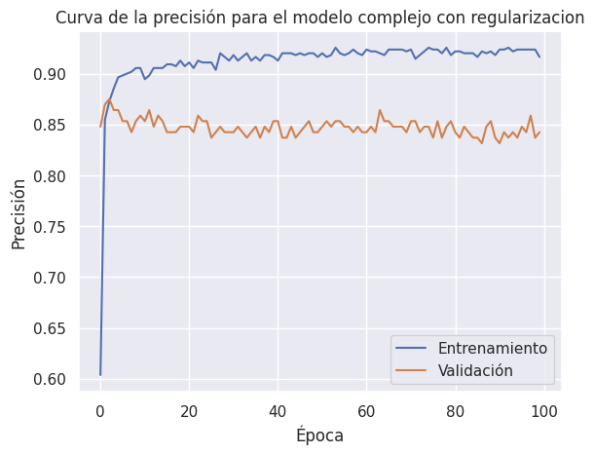
Curva de aprendizaje con el λ óptimo:
Bias bajo y variance bastante alta -> sobreajusta un poco. El modelo funciona mejor que sin la regularización en el conjunto de entrenamiento y en el conjunto de validación. La regularización ha permitido bajar la varianza.
Curva de precisión con todos los datos de entrenamiento con λ óptimo:
Aquí vemos en la gráfica que el modelo está sobreaprendiendo. La precisión en el conjunto de entrenamiento sobrepasa la precisión del conjunto de validación. Es un caso de “overfitting”.
Predicción con λ = 0.1: el training set accuracy es de “84.2391%”.

Slide 16
II – Modelos de aprendizaje automático
II.B - Redes neuronales
Resultados
Para nuestro conjunto de datos, el modelo de red neuronal simple con pocas neuronas en la primera capa funciona mejor que un modelo complejo con regularización por varias razones:
Sobreajuste: un modelo complejo con un gran número de neuronas y técnicas de regularización puede tener más probabilidades de sobreaprender. Cuando un modelo es demasiado complejo, puede aprender a memorizar ejemplos de entrenamiento en lugar de generalizar a nuevos ejemplos. Esto puede dar lugar a un rendimiento deficiente a la hora de predecir datos desconocidos. Por el contrario, un modelo sencillo con menos neuronas tiene menos probabilidades de sobreaprender y puede generalizar con más eficacia.
Dilema bias-varianza: El dilema bias-varianza es un concepto importante en el aprendizaje automático. Un modelo con un bias alto (subaprendizaje) puede no ser lo bastante complejo para captar patrones complejos en los datos, mientras que un modelo con una varianza alta (sobreaprendizaje) puede ser demasiado complejo y demasiado sensible a pequeñas variaciones en los datos de entrenamiento. Al elegir un modelo simple con pocas neuronas, se reduce el riesgo de sobreaprendizaje y se puede encontrar un buen compromiso entre bias y varianza.
Interpretabilidad: los modelos sencillos suelen ser más fáciles de interpretar que los complejos. Con menos neuronas, es más fácil entender las relaciones entre las entradas y salidas de la red neuronal. Esto puede ser útil en ámbitos en los que la interpretabilidad es una prioridad, como la medicina o las finanzas.
Coste computacional: los modelos complejos con un gran número de neuronas pueden requerir más recursos computacionales y de memoria para el entrenamiento y la inferencia. Si se utiliza un modelo sencillo, se pueden reducir las necesidades de recursos, lo que puede ser beneficioso en términos de tiempo de ejecución y coste.
Sin embargo, es importante tener en cuenta que el rendimiento de un modelo depende de la complejidad del problema y de la disponibilidad de datos de entrenamiento. En algunos casos, puede ser necesario un modelo complejo con regularización para lograr un mejor rendimiento. Por lo tanto, es esencial experimentar y evaluar diferentes arquitecturas de modelos para encontrar la mejor solución para cada problema específico.

Slide 17
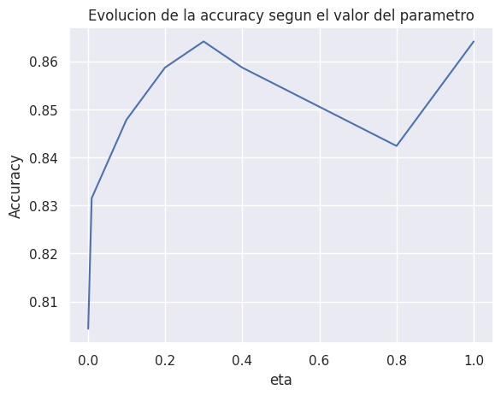
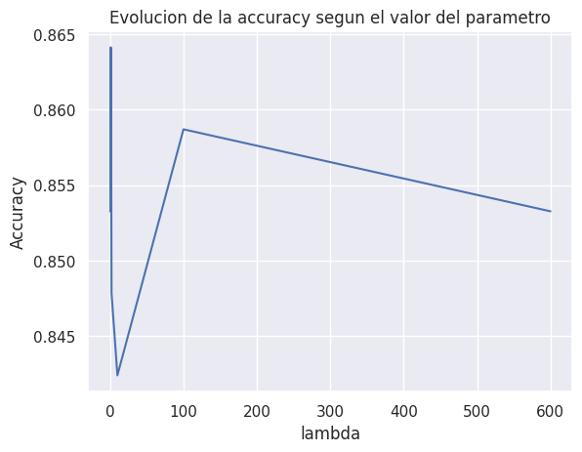
II – Modelos de aprendizaje automático
II.C - Arbol XGBoost
Ajuste y resultados
Estudiamos la influencia de los parámetros siguientes del XGB Tree Booster: «eta» (learning rate), «lambda» ( L2 regularization term on weight) y por eso observamos la evolución de la accuracy.
Con los gráficos de la accuracy, vemos que los parámetros influyen en la eficiencia del modelo y podemos ver que la mejor accuracy se obtiene con un “learning rate” (eta) de 0.3 y un λ de 1.
Y con estos parámetros, obtenemos una accuracy de 86.4130% para 3.7218s de ejecución.

Slide 18
III - COMPARACIÓN DE LOS MODELOS
 | REGRESIÓN LOGÍSTICA REGULARIZADA | RED NEURONALES | ARBOLES XGBOOST
ACCURACY | 84.7826% | 84.782% | 86.4130%
TIEMPO DE EJECUCIÓN | 41.360s | 14.218s | 0.109s
MATRIZ DE CONFUSION | [[66 16] [12 90]] | [[64 18] [10 92]] | [[ 67 15 ] [10 92 ]]

Slide 19
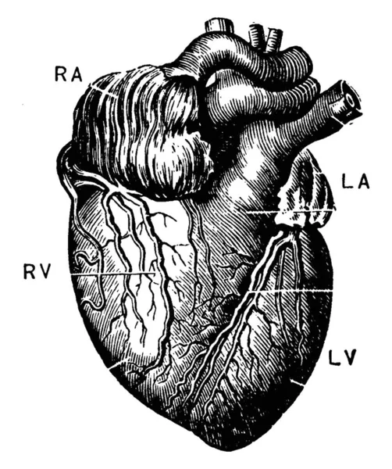
IV - Conclusion
Mejor modelo para predecir enfermedades cardiovasculares: XGBoost tree Mejor accuracy y tiempo de ejecución
Menos Falsos negativos
Dado que XGBoost funciona en un proceso iterativo que combina árboles débiles y en cada iteración se agrega un nuevo árbol al conjunto para compensar los errores cometidos por los modelos anteriores, podemos inferir que obtuvo los mejores resultados en términos de precisión y "falsos negativos" por esta razón.
XGBoost es rápido y eficaz, y con la regularización incorporada permite evitar el sobreajuste. Al final es un algoritmo muy competitivo para el aprendizaje automático.

Slide 20
V - Bibliografía
Dataset :
https://www.kaggle.com/datasets/fedesoriano/heart-failure-prediction

Slide 21
Anexo
Atributos
Age: edad del paciente [años]
Sex: sexo del paciente [M: Hombre, F: Mujer].
ChestPainType: tipo de dolor torácico [TA: Angina típica, ATA: Angina atípica, NAP: Dolor no anginoso, ASY: Asintomático].
RestingBP: presión arterial en reposo [mm Hg].
Colesterol: colesterol sérico [mm/dl].
FastingBS: glucemia en ayunas [1: si FastingBS > 120 mg/dl, 0: en caso contrario]
RestingECG: resultados del electrocardiograma en reposo [Normal: Normal, ST: con anomalía de la onda ST-T, HVI: con hipertrofia ventricular izquierda].
MaxHR: frecuencia cardiaca máxima alcanzada [Valor numérico entre 60 y 202].
ExerciseAngina: angina inducida por el ejercicio [S: sí, N: no].
Oldpeak: oldpeak = ST [Valor numérico medido en depresión].
ST_Slope: la pendiente del segmento ST máximo del ejercicio [Up: pendiente ascendente, Flat: plano, Down: pendiente descendente].
HeartDisease: clase de salida [1: heart disease, 0: Normal].

Slide 22
Conclusión sobre los hiper parámetros de las redes neuronales:
1) número de neuronas en las capas escondidas de la red: cuanto más neuronas hay en la primera capa, mejor puede ser capaz de aprender representaciones más complejas, pero puede ser propensa a sobreajustar (overfitting) los datos de entrenamiento. Para evitar el sobreajuste, se puede usar la regularización, como la penalización L2. si el número de neuronas en la primera capa no es suficiente, puede ser que hay un subajuste (underfitting)
2) número de épocas: el número de épocas determina cuántas veces se recorren los datos de entrenamiento durante el entrenamiento. Si el número de épocas es demasiado bajo, la red puede no tener tiempo suficiente para converger. Si el número de épocas es demasiado alto, la red puede sobrejustarse a los datos de entrenamiento.
3) valor óptimo de «lambda» para la regularización: el valor de lambda en la regularización L2 controla la magnitud de los coeficientes de los pesos en la función de coste del modelo. Cuando el valor de la lambda es muy pequeño, los pesos pueden tomar valores grandes y llevar a un sobreajuste del modelo. Cuando el valor de lambda es muy grande, los pesos se acercan a cero y pueden llevar a un subajuste del modelo. Por lo tanto, se debe elegir un valor de lambda cuidadosamente para encontrar un equilibrio entre la complejidad del modelo y su capacidad de generalización.
Para concluir: para nuestro conjunto de datos funciona mejor el modelo con pocas neuronas en la primera capa de la red.

